Slide 1

Государственный университет управления
Российский университет дружбы народов
Лабараторная
работа №11
Адхамжонов Ж. И. НФИбд-02-20
РУДН

Slide 2



Цель работы
Изучить основы программирования в оболочке ОС UNIX/Linux и научиться писать небольшие командные файлы.

Slide 3
Задачи и ход лабораторной работы
Написал скрипт, который при запуске делает резервную копию самого себя (то есть файла, в котором содержится его исходный код). При этом файл архивируется архиватором gzip. Способ использования команд архивации узнал, изучив справку.
Написал пример командного файла, обрабатывающего любое произвольное число аргументов командной строки, в том числе превышающее десять. Скрипт может последовательно распечатывать значения всех переданных аргументов.

Slide 4
Задачи и ход лабораторной работы
Написал командный файл, который является аналогом команды ls, без использования самой этой команды и команды dir. Файл выдает информацию о нужном каталоге и выводит информацию о возможностях доступа к файлам этого каталога.
Написал командный файл, который получает в качестве аргумента командной строки формат файла (.txt, .doc, .jpg, .pdf и т.д.) и вычисляет количество таких файлов в указанной директории. Путь к директории также передаётся в виде аргумента командной строки.

Slide 5
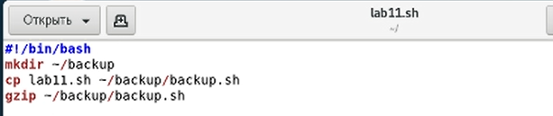

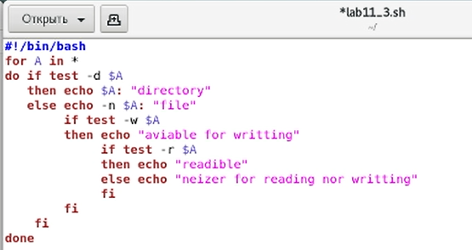
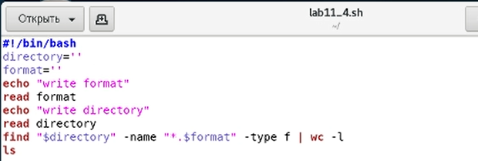

Slide 6
Вывод
В ходе работы изучил основы программирования в оболочке ОС UNIX/Linux и научился писать небольшие командные файлы.

Slide 7


Контакты:
1032205438@pfur.ru
7

